Slide 1
ATELIER EXAMEN OPHTALMOLOGIQUE
PR Ouail

Slide 2
Signes fonctionnels
Baisse de l’acuité visuel : loin ou prés

Slide 3
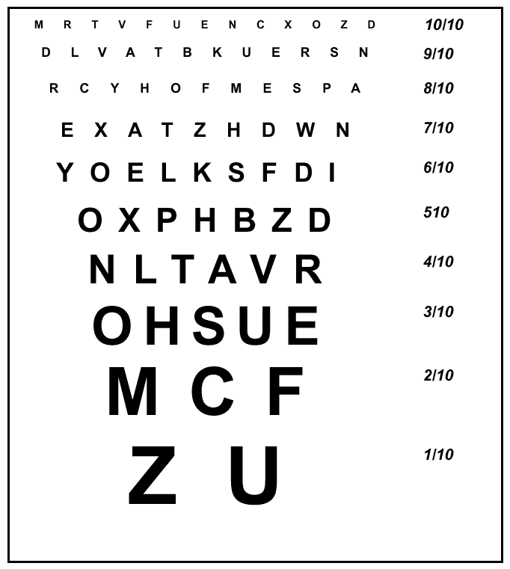
Échelle de Monoyer (de loin a 5 m)

Slide 4
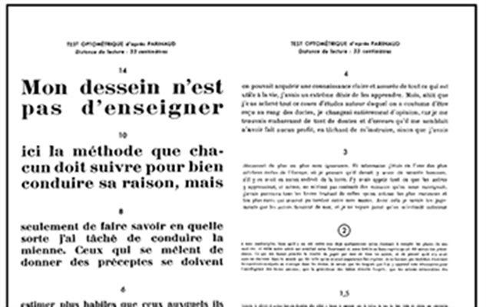
Échelle de parinaud (33cm)

Slide 5
Signes fonctionnels
Baisse de l’acuité visuel : loin ou prés
Anomalies de la vision des couleurs :
Dyschromatopsie
Mouche volantes
Myodésopsie
Éclairs lumineux
Phosphènes

Slide 6
Signes fonctionnels
Déformation des lignes droites
Métamorphopsie
Image plus grande
Macropsie
Image plus petite
Micropsie

Slide 7
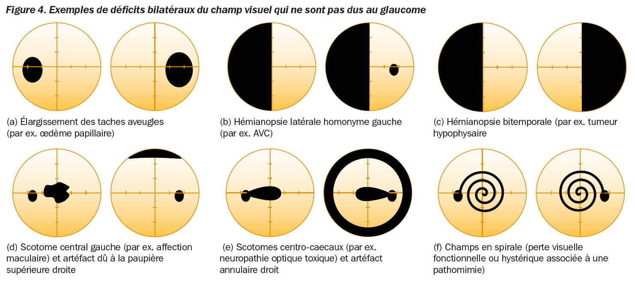
Anomalis du champs visuel

Slide 8
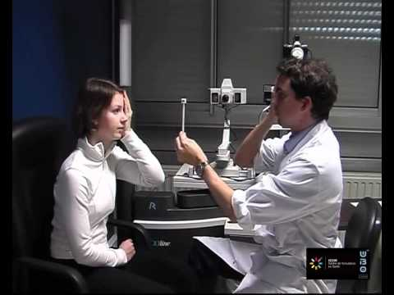
Champs visuel

Slide 9
Signes fonctionnels
Diplopie monoculaire
Diplopie binoculaire

Slide 10
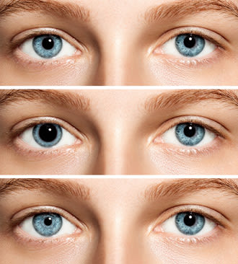
Examen des pupilles

Slide 11
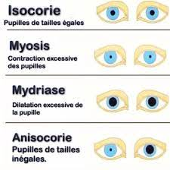
Examen des pupilles

Slide 12
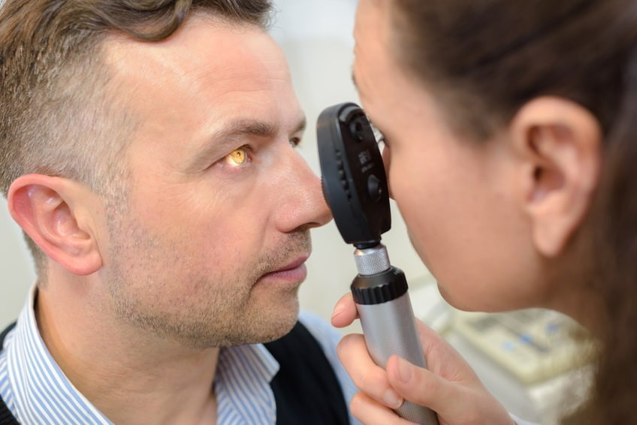
Examen de fond d’œil

Slide 13
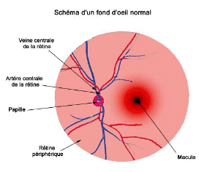

Slide 14
